Slide 1
Физический и Канальный уровни корпоративных сетей (часть 1)
Администрирование ИС 2013

Slide 2
План
Структурированные кабельные системы
Требования к СКС
Оборудование СКС
Характеристики определяющие пропускную способность

Slide 3
Структурированные кабельные системы
Структурированная кабельная система (СКС) — универсальная кабельная система здания, объединяющая в себе множество информационных сервисов, таких как локально-вычислительные, телефонные сети, системы видеонаблюдения и т.д.

Slide 4
Структурированные кабельные системы
Отдельные кабельные системы для различных сервисов (LAN, телефония и т.д.)
Универсальная единая система
Цели:
Универсальность
Высокая избыточность сети
Модифицируемось
Простота эксплуатации

Slide 5
Стандарты СКС
TIA/EIA-568С Commercial Building Telecommunications Wiring Standard
TIA/EIA-569
ISO/IEC IS 11801-2002 Information Technology. Generic cabling for customer premises
CENELEC EN 50173 Information Technology. Generic cabling systems (европейский

Slide 6
Что определяют стандарты
Характеристики линий связи (АЧХ, полосу пропускания, затухание и т.д.)
Требования к проектированию и тестированию
Правила монтажа и эксплуатации

Slide 7
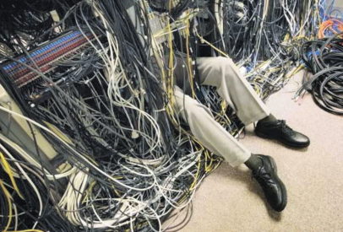
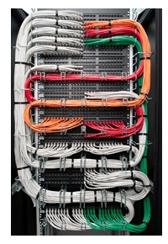
Эксплуатация СКС

Slide 8
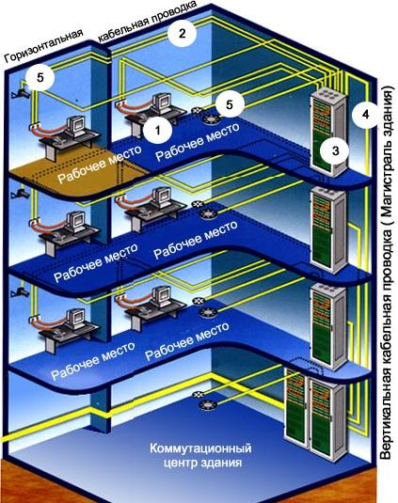
Структура СКС
Рабочее место - область, где установлены технические средства пользователя, подключенные к кабельной сети здания.
Горизонтальная кабельная проводка – кабельные линии, соединяющие рабочее место с коммутационным узлом этажа.
Вертикальная кабельная проводка - кабельные линии, соединяющие коммутационный узел этажа с коммутационным центром здания.
Магистральная подсистема - подсистема комплекса зданий, которая может строиться из медного и/или оптоволоконного типов кабеля, и которая объединяет кабельные системы зданий.
Коммутационный узел этажа - область, в которой сходятся линии горизонтальной кабельной проводки, размещается коммутационное оборудование и осуществляется администрирование кабельной системы этажа.

Slide 9
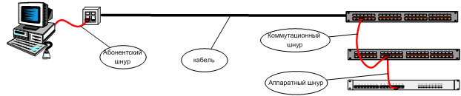
Структура СКС. ГКС

Slide 10
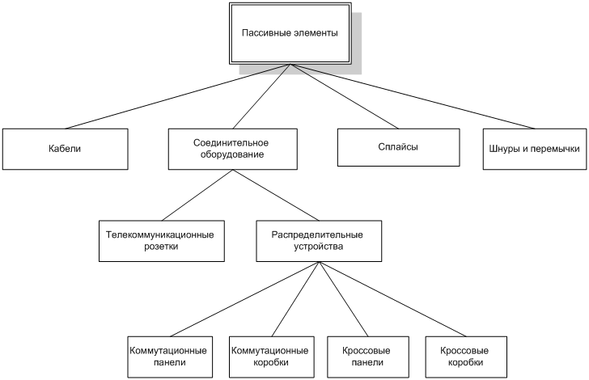
Пассивное оборудование СКС
http://ockc.ru

Slide 11
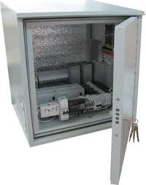
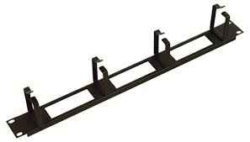

Пассивное оборудование СКС
Инфраструктура СКС
Кроссовые шкафы, стойки
Органайзеры
Полки, сетевые фильтры и т.п.

Slide 12
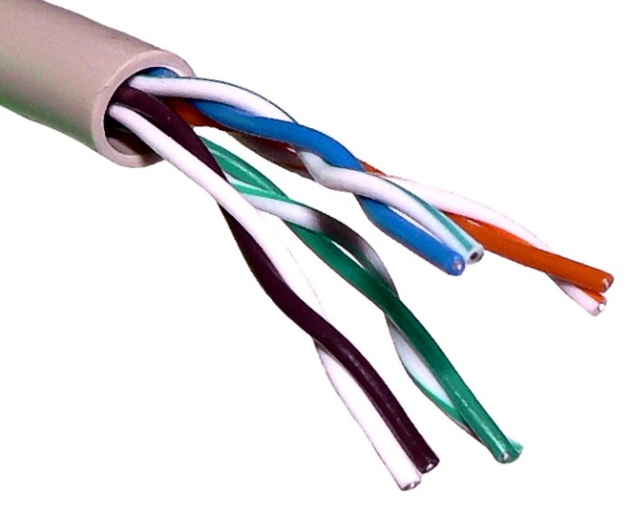
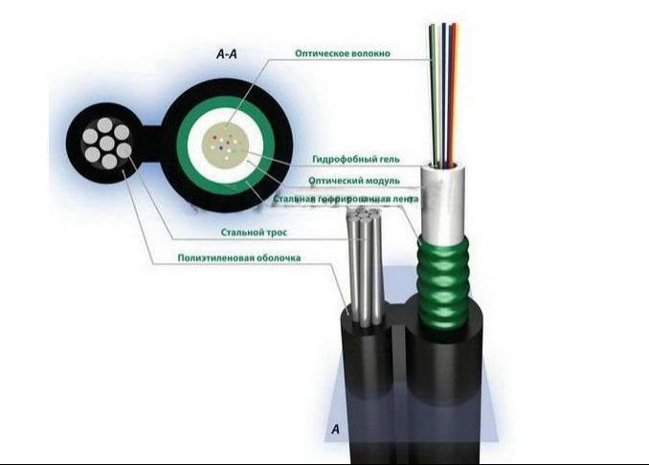
Пассивное оборудование СКС
В СКС согласно международному стандарту ISO/IEC 11801 допускается использование только:
симметричных электрических кабелей на основе витой пары с волновым со­противлением 100, 120 и 150 Ом в экранированном и неэкранированном исполнении;
одномодовых и многомодовых оптических кабелей.

Slide 13
Витая пара
В зависимости от наличия защиты определяют данные виды витой пары
незащищенная витая пара (UTP — Unshielded twisted pair) — отсутствует защитный экран вокруг отдельной пары;
фольгированная витая пара (FTP — Foiled twisted pair) — также известна как F/UTP, присутствует один общий внешний экран в виде фольги;
защищенная витая пара (STP — Shielded twisted pair) — присутствует защита в виде экрана для каждой пары и общий внешний экран в виде сетки;
фольгированная экранированная витая пара (S/FTP — Screened Foiled twisted pair) — внешний экран из медной оплетки и каждая пара в фольгированной оплетке;
незащищенная экранированная витая пара (SF/UTP — Screened Foiled Unshielded twisted pair) — двойной внешний экран из медной оплетки и фольги, каждая витая пара без защиты.

Slide 14
Категории витой пары
Категория кабеля | Полоса пропускания кабеля | Описание
cat.5 | 100 МГц | 4 пары. Кабель использовался при построении сетей 100BASE-TX, а также для прокладки телефонных линий. Передача данных до 100 Мбит/с при использовании двух пар.
cat.5e | 125 МГц | 4 пары. Доработанная категория 5. Передача данных до 1000 Мбит/с при использовании всех 4 пар. Самый распространенный кабель для создания современных СКС. Иногда встречается 2-х парный кабель категории 5e, способный передавать данные на скорости до 100 Мбит/с - этот кабель тоньше и, разумеется, дешевле аналогичного 4-х парного.
cat.6 | 250 МГц | 4 пары. используется в сетях Fast Ethernet и Gigabit Ethernet. Передача данных на скорости до 1000 Мбит/с или до 10 Гбит/с на расстоянии не более 50 метров.
cat.7 | 600-700 МГц | Спецификация утверждена по ISO 11801. 4 пары. Передача данных на скорости до 10 Гбит/с. Экранирование каждой пары и общий экран включены в стандарт, поэтому можно сказать что кабель категории 7, это практически то же самое, что S/FTP кабель категории 6a.

Slide 15
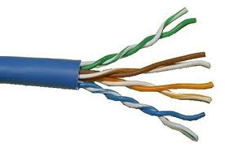
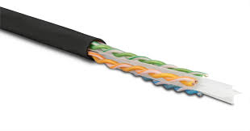
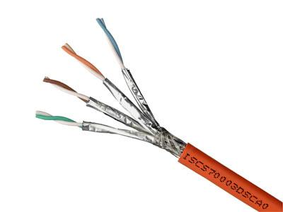
Категории витой пары
6
5
7

Slide 16
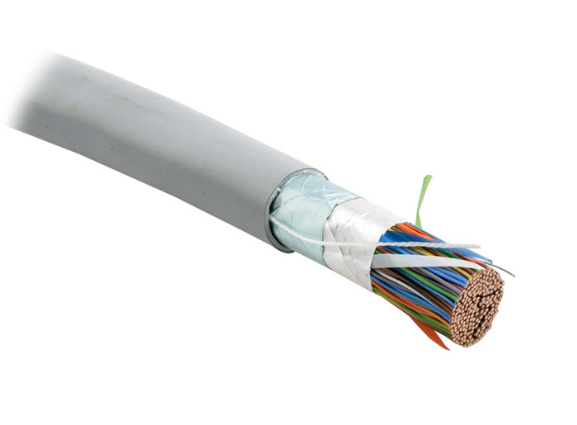
Кабели для ВСКС
24 пары
различные категории
лучшие характеристики по затуханию

Slide 17
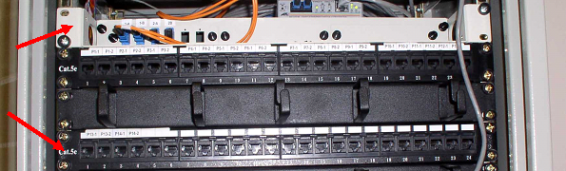
Коммутационная панель
http://ockc.ru

Slide 18
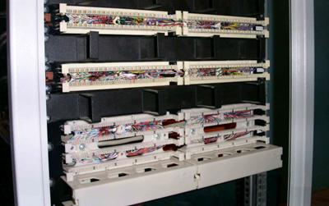
Кроссовая панель

Slide 19
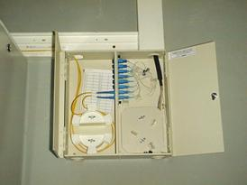
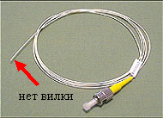
Коммутационная коробка и оптическая перемычка

Slide 20
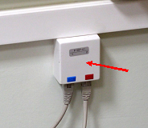
Телекоммуникационная розетка

Slide 21
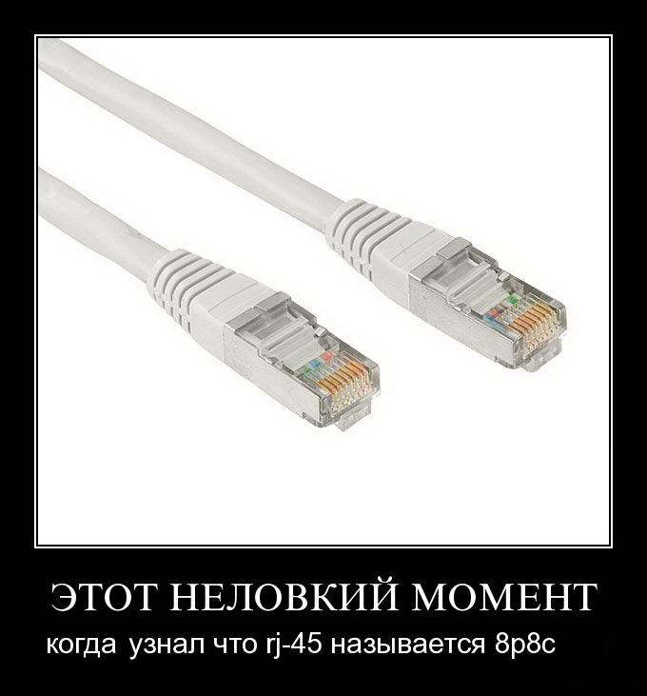
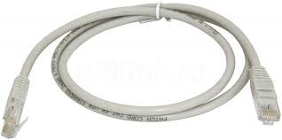
Шнуры (патч-корды)

Slide 22
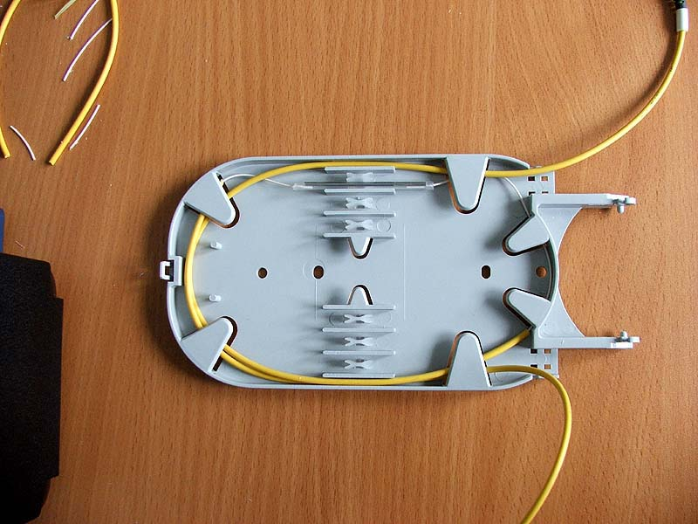
Сплайсы

Slide 23
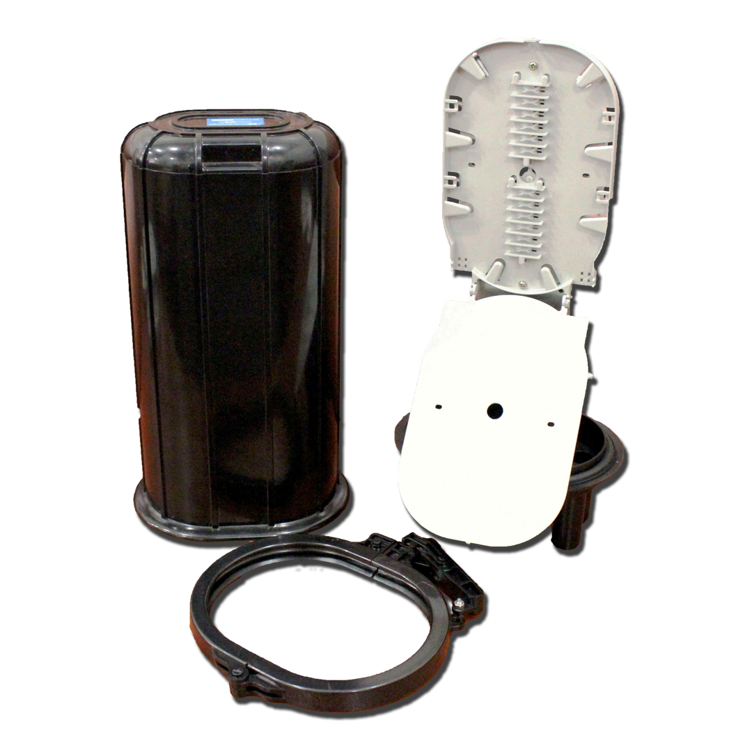
Муфта

Slide 24
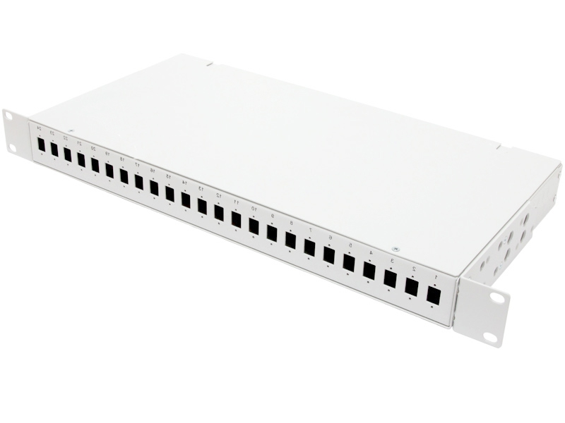
Оптическая кросспанель 19’’

Slide 25
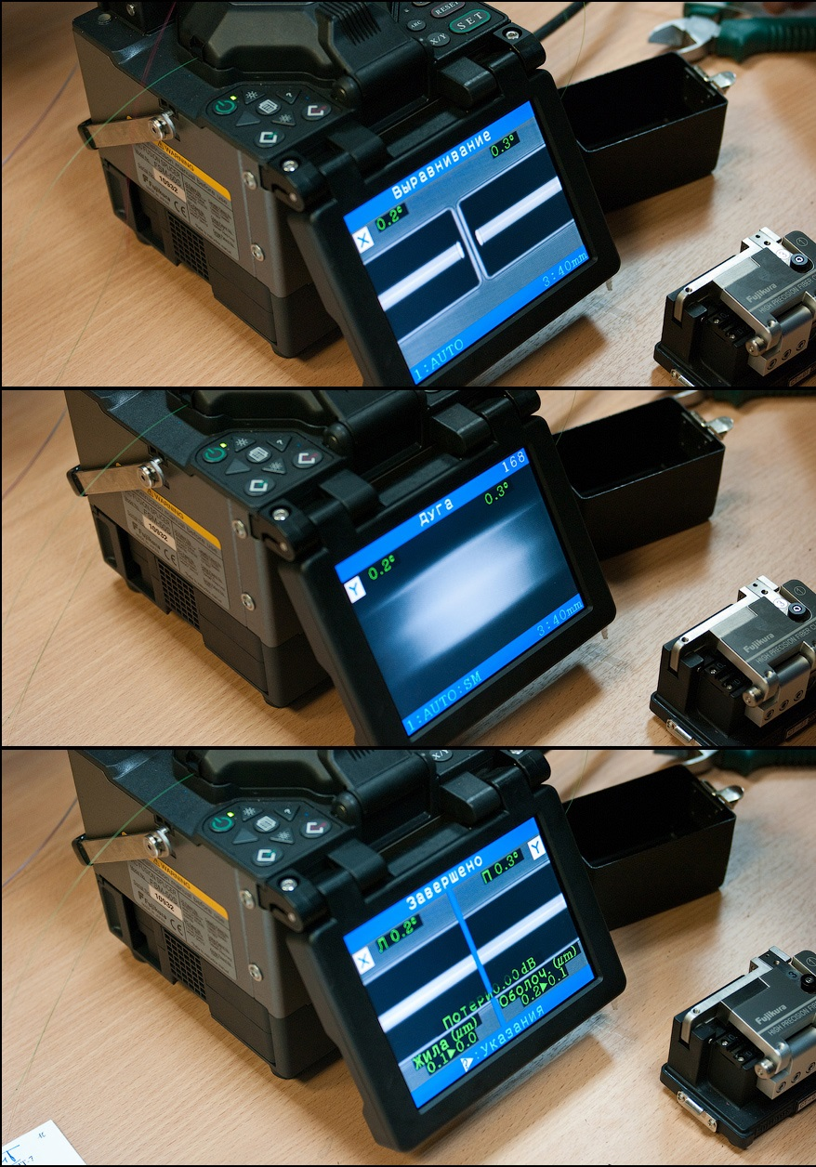
Сварка оптоволокна

Slide 26
Зачем следовать стандартам?
Для обеспечения требуемых для активного оборудования характеристик линии связи!

Slide 27
Этапы передачи данных
Формирование кадра данных;
Логическое кодирование;
Физическое кодирование.

Slide 28
Скорость передачи данных
По Шеннону:
По Найквисту
H – полоса пропускания фильтра н.ч.
V – кол-во дискретных уровней
S – мощность сигнала
N – мощность шума

Slide 29
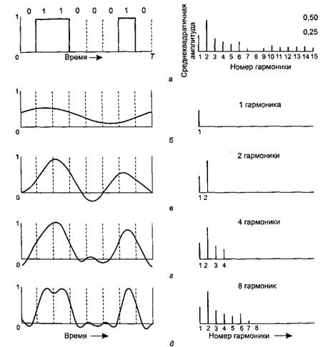
Двоичный сигнал и его гармоники Фурье

Slide 30
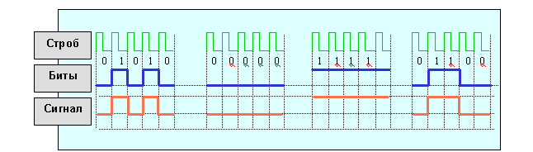
Физическое кодирование (Код NRZ)

Slide 31
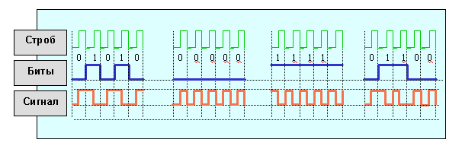
Код Манчестер-II

Slide 32
Логическое кодирование (код 4B/5B)
4 бита в 5 бит

